Slide 1
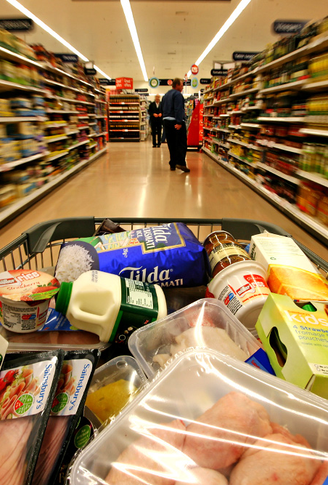
Податок на додану вартість
Тема #4

Slide 2

План лекції
4.1. Історичні етапи еволюції податку на додану вартість.
4.2. Податок на додану вартість: економічна сутність, визначення та частка податку в структурі державних витрат.
4.3. Елементи встановлення податку на додану вартість: платники, об’єкт оподаткування, база оподаткування, ставки податку.
4.4. Особливості розрахунку ПДВ.

Slide 3



Історія податку

Slide 4

Що таке додана вартість?
1
Додана вартість – це знов створена підприємством вартість, за рахунок його власних факторів виробництва (землі, капіталу, робочої сили, підприємництва).

Slide 5

Що таке податок на додану вартість?
?
Пода́ток на до́дану ва́ртість (ПДВ) – це непрямий податок, який входить в ціну товарів, робіт або послуг та сплачується покупцем, але його облік та перерахування до державного бюджету здійснює продавець.
Рік запровадження: 1992
Вид: непрямий
Платники: фізичні особи, юридичні особи
Об’єкт оподаткування: операції з постачання товарів та послуг
База оподаткування: вартість продукції яка постачається
Ставки: 0%, 7%, 20%.
Розділ ПКУ: Розділ V
Джерело: ПКУ

Slide 6
Частка ПДВ в структурі доходів Державного бюджету України, 2023
2
ПДВ є не тільки потужною складовою надходжень до державного бюджету України, але й виступає інструментом стимулювання експорту. Експорт обліковується за ставкою 0% і експортери за підсумками своєї діяльності мають право на відшкодування ПДВ державою.
35,2%

Slide 7

Платники податку
3
Платники податку: фізичні та юридичні особи, які здійснюють підприємницьку діяльність в Україні.
На загальній системі обов’язково реєструватися платником ПДВ, якщо обсяг доходу за останні 12 календарних місяців перевищив 1 млн грн.
На спрощеній системі оподаткування у ФОП зобов’язання реєструватись платником ПДВ немає. Виняток: можуть бути платниками ПДВ платники, які обрали спрощену систему оподаткування:
3-я група – для юридичних осіб і ФОП: ставка ЄП – 3% від доходу, а не 5%, як у неплатників ПДВ;
4-а група – для юридичних осіб, якщо обсяги операцій, що оподатковуються ПДВ, відсутні або є меншими мільйонної межі.
Оскільки на спрощеній системі оподаткування зобов’язання реєструватись платником ПДВ немає, то, якщо ви на 2-й і 3-й групі отримали дохід більше 1 млн грн за рік, максимум, що ви зобов'язані зробити, – почати використовувати РРО.

Slide 8

Як зареєструватись платником ПДВ?
4
При держреєстрації ФОП або юридичної особи разом із реєстраційною заявою держреєстратору подається заява про реєстрацію платником ПДВ із зазначенням бажаної дати реєстрації.
Реєстрація фізичних осіб-підприємців платниками ПДВ відбувається за заявою особи про реєстрацію ПДВ за умови, що обсяги операцій, що оподатковуються ПДВ, відсутні або є меншими мільйонної межі.

Slide 9

Об’єкт оподаткування ПДВ
5
Операції платників податку з:
1) постачання товарів, місце постачання яких розташоване на митній території України;
2) постачання послуг, місце постачання яких розташоване на митній території України;
3) ввезення товарів на митну територію України;
4) вивезення товарів за межі митної території України;
5) постачання послуг з міжнародних перевезень пасажирів і багажу та вантажів залізничним, автомобільним, морським і річковим та авіаційним транспортом.

Slide 10





Ставки податку на додану вартість
6
20%
7%
0%
постачання товарів та послуг, імпорт
постачання ліків
експорт
0%
0%
0%
заправка морських та повітряних суден, військового транспорту чи іншого контингенту ЗСУ, супутників Землі
послуги з міжнародного перевезення
роботи з рухомим майном, обслуговування повітряних суден

Slide 11

Комерційна угода. Податковий кредит та зобов’язання.
7
Комерційна угода – це згода між двома або кількома сторонами на поставку товарів, робіт або послуг відповідно до умов, встановлених угодою.
Податковий кредит – це сума, на яку платник ПДВ має право зменшити податкове зобов'язання.
Податкове зобов'язання – це зобов'язання платника податків сплатити до бюджетів або державних цільових фондів відповідну суму коштів у порядку та у строки, визначені ПКУ.

Slide 12
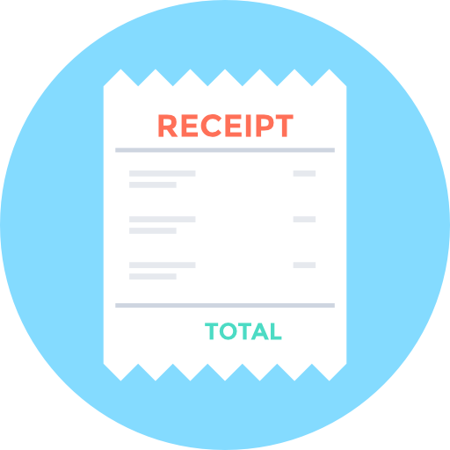
Розрахунковий документ.
Класифікація чеків
?
Розрахунковий документ – це документ встановленої форми та змісту, що підтверджує факт продажу товарів, надання послуг, отримання коштів, купівлі-продажу іноземної валюти.
Товарний чек – це розрахунковий документ, що підтверджує факт оплати товару або послуги.
Фіскальний касовий чек – це розрахунковий документ, надрукований програмним реєстратором розрахункових операцій при проведенні розрахунків за продані товари.

Slide 13

Google податок
9
Податкові зобов’язання для іноземних компаній, що надають електронні послуги в Україні – це податковий механізм, запроваджений в Україні з метою оподаткування доходів іноземних інтернет-гігантів
Рік запровадження: 1 січня 2022 рік
Причина запровадження: забезпечення рівних умов конкуренції між вітчизняними та іноземними компаніями
Вид: непрямий
Платники: іноземні IT-компанії – нерезиденти, що надають цифрові послуги в Україні
Об’єкт оподаткування: дохід від продажу електронних послуг: книг, фільмів, ігор, хмарних сховищ, ПО, реклами тощо.
Ставка: 20%
Найбільші платники: Google, Google Play та Netflix

Slide 14


Схеми ухилення від сплати ПДВ
«Скрутки»
«Скручування» ПДВ – це зменшення податкового зобов’язання зі сплати ПДВ, нарахованого із продажу бізнесом одного товару, завдяки податковому кредиту, отриманому при купівлі іншого.
Підприємство-імпортер сплачує імпортний ПДВ та збуває товар на ринку за готівку, без оформлення податкової накладної. Для списання товару з балансу підприємство офіційно збуває товар компанії-переробнику («скрутчику») разом із податковим кредитом за сплачений на митниці ПДВ. Скрутчик офіційно перераховує на рахунок підприємства кошти, повертає їх готівкою, а натомість отримує податковий кредит. Скрутчик трансформує («скручує») товар на іншу продукцію та перепродає його по такій же ціні (без доданої вартості) разом із податковим кредитом іншому підприємству, яке має значні податкові зобов’язання перед державою.

Slide 15



Розрахунок ПДВ до сплати
!
10 грн
70 грн
80 грн
160 грн
+10
грн
- 10
грн
+80
грн
- 80
грн
+160
грн
60 грн
480 грн
960 грн
Сміттєпереробний завод
Кількість: 20 пляшок
Ціна: 50 грн
ПДВ:
Завод з розливу води
Ціна: 400 грн
ПДВ:
Супермаркет
Ціна: 800 грн
ПДВ:
Кінцевий споживач
Сплатить:
ПДВ до сплати:
48 грн/пляшку
80 грн
160 грн
160 грн
50 / 5 = 10 (грн)

Slide 16
Висновки
Внесок кожної компанії в створення продукту або послуги оцінюється за показником доданої вартості. Він же може власнику вказати, чи зростає його бізнес в ціні. Додана вартість формує основу національного багатства, яке є базисом економіки розвитку держави. Незважаючи на юний вік, ПДВ є основним наповнювачем бюджетів багатьох країн світу.

Slide 17

Дякую за увагу!

